Slide 1
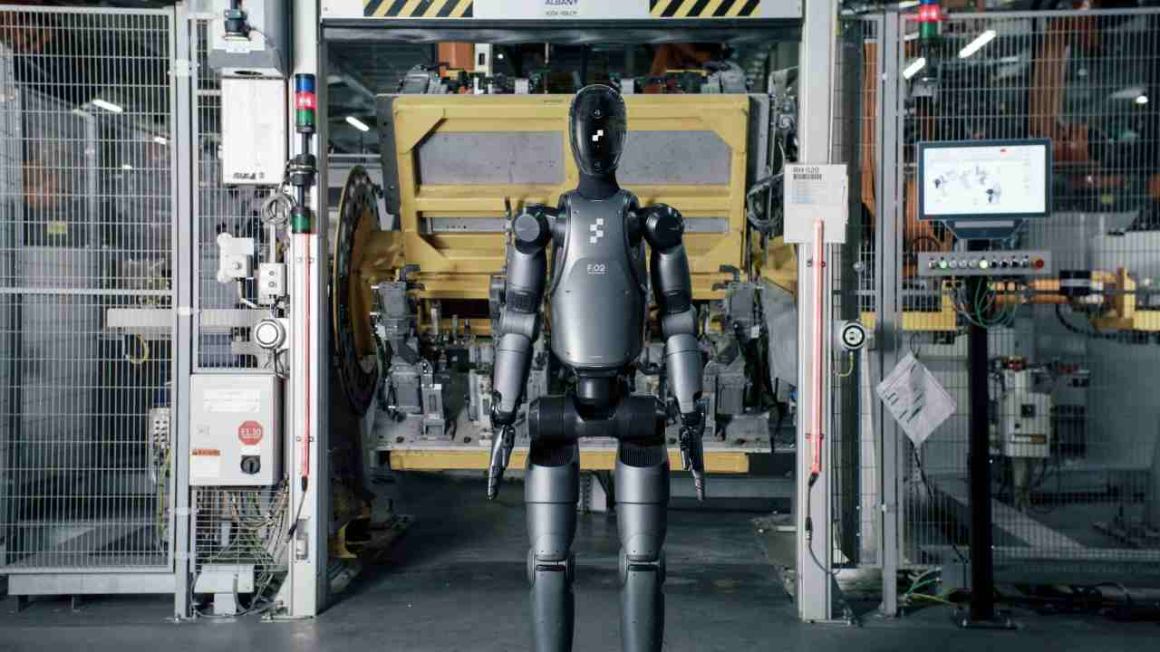

具身智能
产业与思考

Slide 2
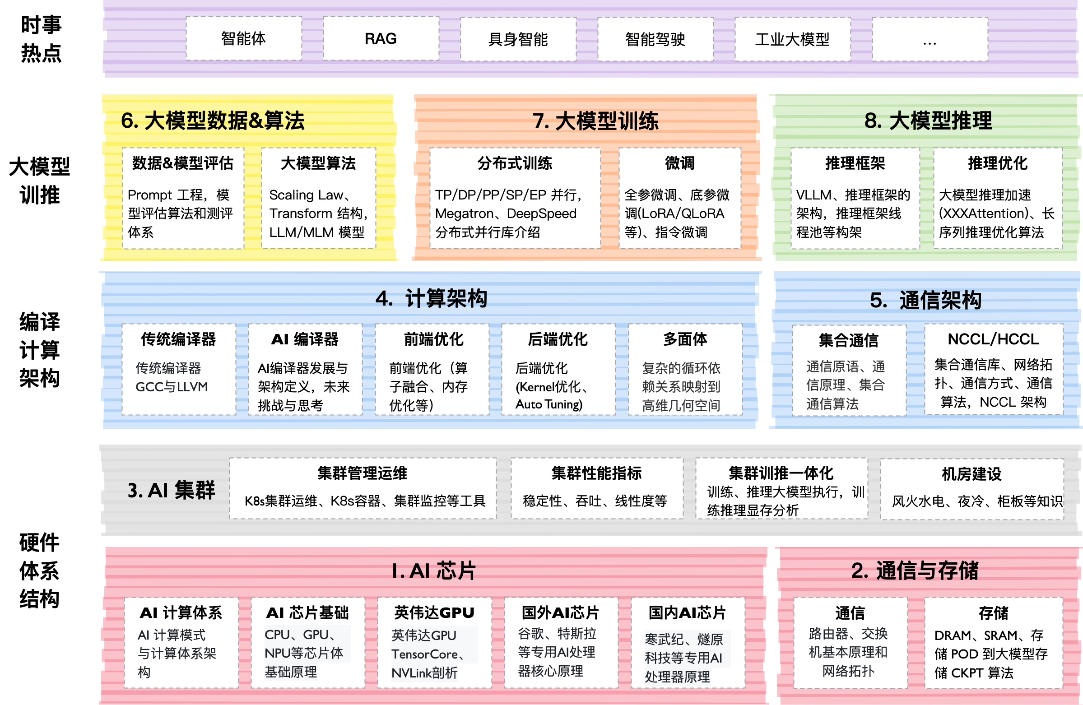

Slide 3
01. 具身智能

Slide 4
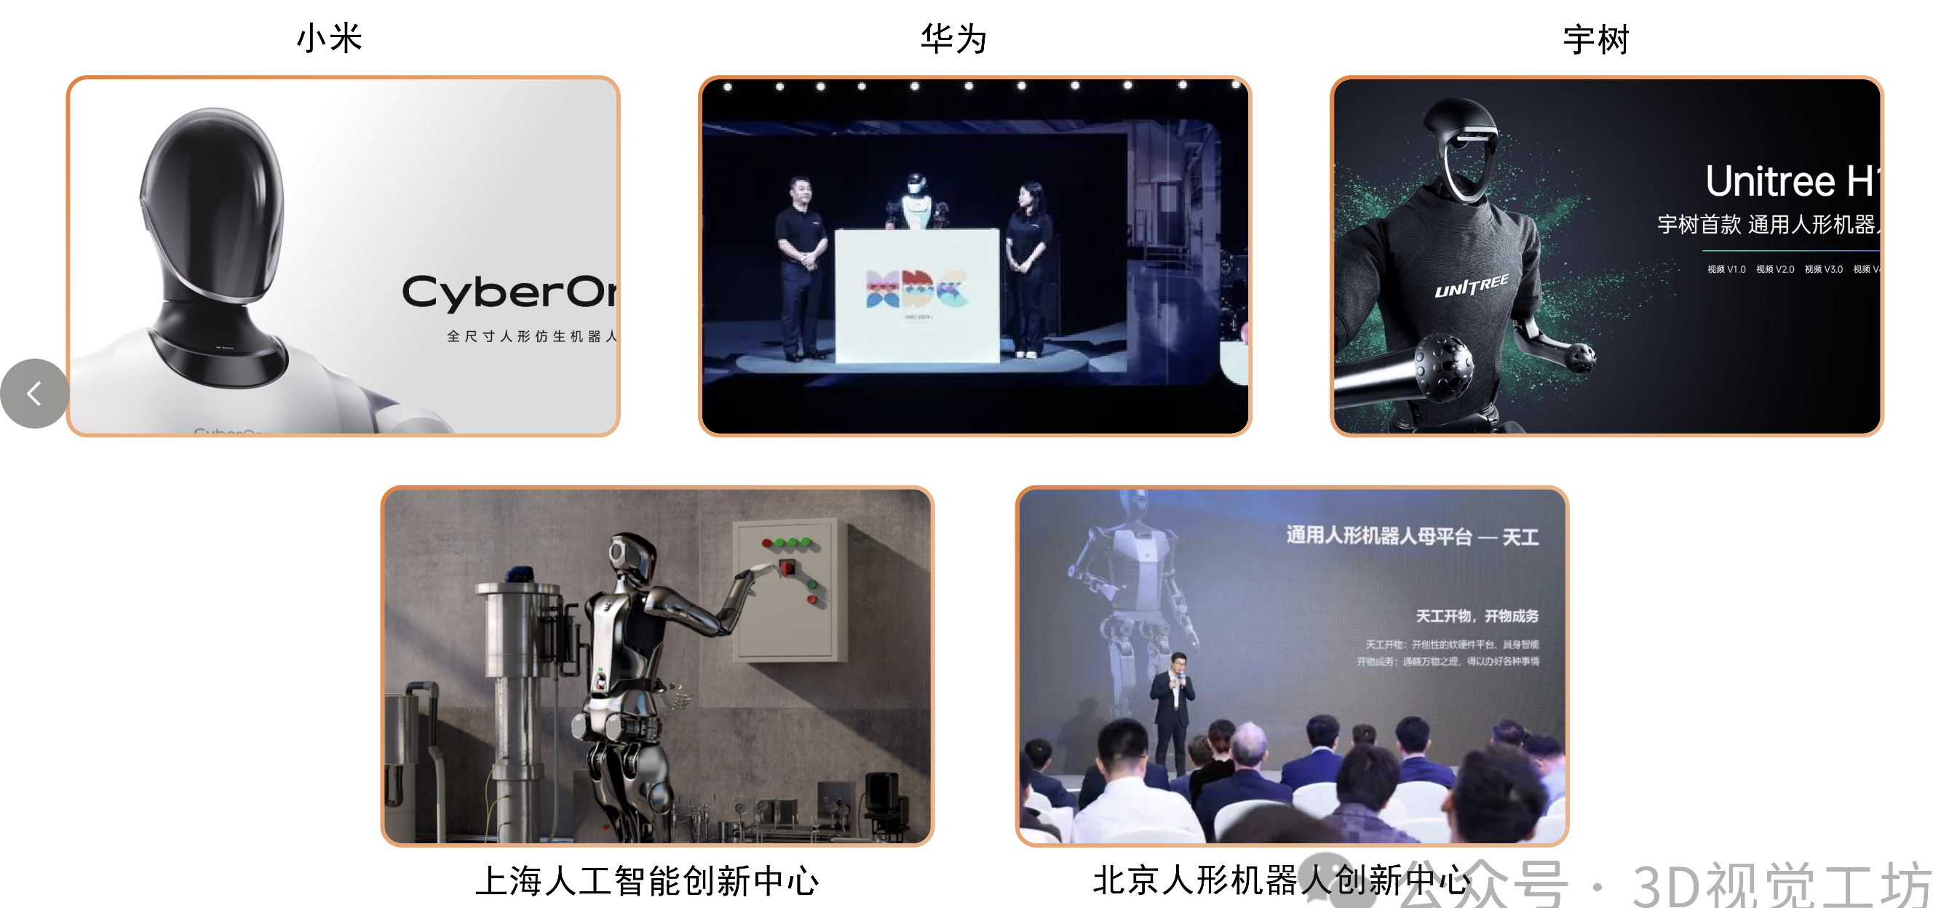

Slide 5
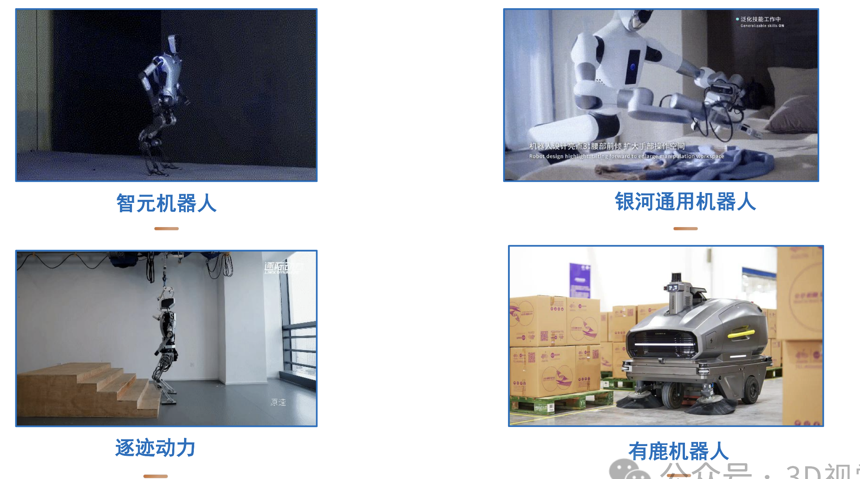

Slide 6
02. 具身产业

Slide 7
产业架构图

Slide 8
国内产业伙伴
整机
智元机器人、优必选、达闼、傅利叶、追觅科技、宇树、星动纪元、小米、小鹏汽车、科大讯飞、乐聚机器人、伊艾克斯、钢铁侠科技
灵巧手
因时机器人、月泉仿生、忆海原识、钧舵机器人、蓝胖子
算力芯片
华为、寒武纪、地平线、灵汐、壁仞、燧原
减速器
绿的谐波、汉宇集团、吴志机电、中大力德、哈默纳科、住友、双环传动、秦川机床、纽卡特

Slide 9
国内产业伙伴
执行器
三花智控、拓普集团、鸣志电器
电机
恒帅股份、步科股份、江苏雷利、乐川科技、大洋电机、雷赛智龙
丝杠
鼎智科技、秦川机床、日发精机、五洲新春、长盛轴承、贝斯特、恒而达
轴承
南方精工、力星股份

Slide 10
国内具身整机厂
老牌四小龙
优必选、达闼、非夕、宇树
新晋四小龙
智元、傅立叶、追觅科技、开普勒机器人
新晋八小虎
逐际动力、星动纪元、加速进化、有鹿机器人、银河通用、星海图、星尘智能、Jacobi机器人

Slide 11
现阶段人员比例
现阶段硬件团队至少需要 250 人，算法团队至少需要 50 人，软件团队至少需要 100 人。
未来软件和售后团队有望是硬件团队的 2~3 倍，真正负责智能的演进。
团队规模不足，无法跟上行业发展步伐，甚至跟不上开源技术进展。

Slide 12
国外大厂纷纷入局具身？
Tesla 涉足具身技术，是找到市值突破口，期望落地工厂代替人类；
Nvidia 具身智能套件，发布机器人解决方案，面向新场景售卖算力；
OpenAI 放弃自研具身机器人，转向与 Figure 合作专注 AGI 算法赋能；
Google 在具身智能上投入巨资后，回归理性作为实验室产品推进。

Slide 13
销售对象都是谁？
业界统一认识短期（ 1~3年）销售对象是高校/科研机构，而非 C 端或者 B 端。
赛道玩家众多，硬件内卷严重（新老入局），卖得越多亏得越多。毛利 cover 不了售后。

Slide 14
产业规律
垂直领域的机器人（如某类工业机器人）会先到达拐点，随后才会出现通用工业机器人，最终才可能出现家用机器人。
技术路线：CV、RL
应用领域：通用、垂直
团队属性：产业、学术

Slide 15
具身产业派系
学术派
技术相对领先，特别是在 CV 算法、大模型算法层面；
喜欢讲家用机器人概念、老人安抚、老年健康，未来面向 C 端的产业规模。
产业派
技术落后于学术派，主要对具身技术逐渐吸收，拿开源算法进行修改；
结合自身优势、集中在垂直领域，项目不那么高大上，但是相对靠谱落地。

Slide 16
ZOMI 眼中的表面繁荣
团队前几年热血沸腾，过几年发现真正落地遥遥无期。
资本萎缩、大家只能小心翼翼地花过去融资款，离职潮开始、公司开始改变产品方向。

Slide 17
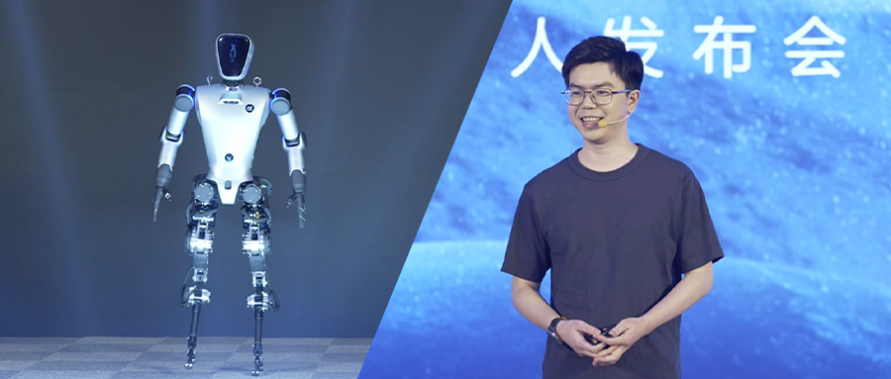
ZOMI 眼中的表面繁荣

Slide 18
03. 具身
总结与思考

Slide 19
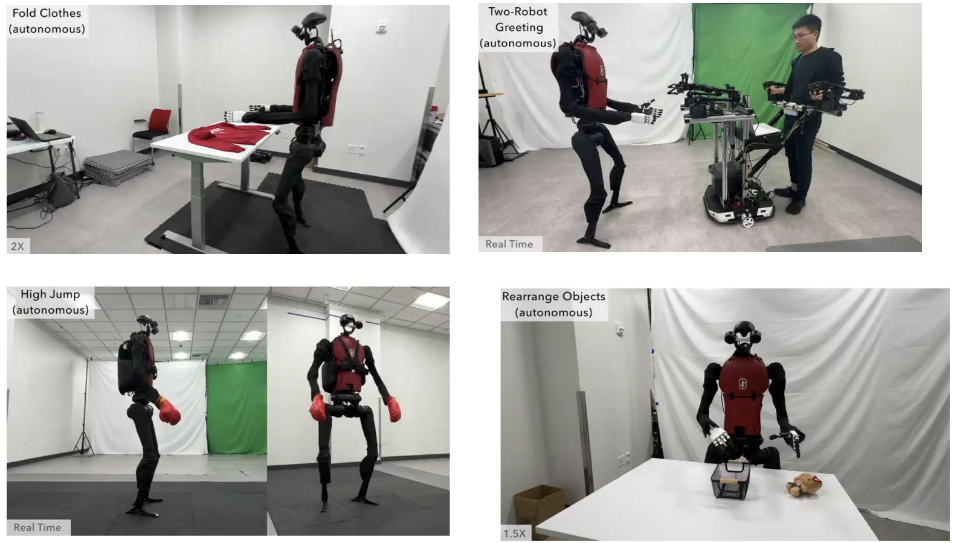
具身智能的机器人为什么是人型？
制造与人类外形相似的机器人的关键论点之一是，可以利用大量人类数据进行训练。

Slide 20
具身智能的机器人为什么是人型？
双腿占地面积少，能适应各类复杂环境底盘。工厂环境双腿可实现高重心搬运货物时保持平衡；户外环境双腿可以通过复杂地形；室内环境双腿可适应各种物品的交互。

Slide 21
技术和产业的突破？
身智能技术的研究和开发就是一项极具挑战任务。初期，创业者可能低估了技术复杂性，只在某技术点上有优势（如 CV 算法/大模型/机械臂控制），而具身智能落地需要系统级别整合。
除了大模型和 RL 有新的突破，其他领域的真正的技术突破有限，大家只是不明说而已。这波具身智能的概念没有那么新奇。

Slide 22
技术和产业的突破？
除了大模型和 RL 有新的突破，其他领域的真正的技术突破有限，大家只是不明说而已。
技术层面：具身智能真正的技术瓶颈不在大模型，还有执行面，执行瓶颈除了 AI 算法的影响，还有在硬件设计的突破（理想的末端执行器、低成本的触觉传感器、极低成本的制造工艺和供应链）。

Slide 23
技术的突破？
除了大模型和 RL 有新的突破，其他领域的真正的技术突破有限，大家只是不明说而已。
产业层面：技术被解决了，量产成本降低到 < 5万￥，那么伦理上、安全上的问题如何解决？比如打碎了一个百万元的花瓶，如何赔付如何定损？这跟自动驾驶一样，走向 C 端具身的另外一个体现，自动驾驶可能会走得更快。

Slide 24
产业投资怎么看？悲观派
悲观派：具身智能没那么快，现在技术本身和几年前没有本质区别，仿真技术没有改进，通用抓取等技术 4-5 年前已经成熟。现阶段多了大模型分解任务和作为视觉感知，但这些是大模型基本能力、和具身智能无关。就像2016 年谈自动驾驶领域一样， 3~5 年落地没法真正落地，可能需要 10 年时间。

Slide 25
产业投资怎么看？中立派
中立派：2~3 年后是入局具身智能好时机，现在处于混沌期和抄袭期，未来入局的玩家是未知的，会有更多产业和学术大佬下场进行对赌，如李飞飞已经开始下场，具体做的事情还没有公布。

Slide 26
产业投资怎么看？乐观派
乐观派：英伟达后续开源大量机器人 SDK，国内和业界也会跟进开源，马斯克和产业把具身硬件成本降下来。不同行业 / 用户对具身智能需求不同，多个公司能够在各自领域内取得成功。具身智能可以在垂直应用领域有突破。

Slide 27
上一个机器人时代全世界最好的工业机器人在日本，
现阶段具身看中/日/美，智能看美国，
具身跟智能的结合仍然有待技术演进，未来将会谁主沉浮？

